Slide 2
" Financements publics/privés : engagés ensemble pour plus de SfN dans les territoires ! »
Sylvie JEGO, Cheffe de Service / Agence de l'Eau Adour-Garonne
Albane DROAL, Chargée de Mission CDC Biodiversité

Slide 3
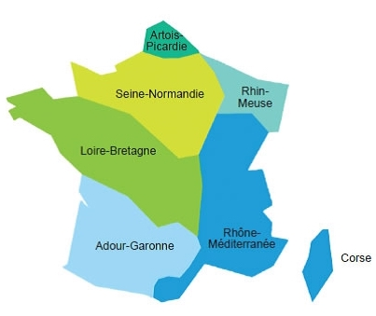
Les Agences de l’eau
Une organisation, créée par la Loi sur l’eau de 1964, établissement public de l’Etat, au service de la gestion de l’eau à l’échelle des grands bassins hydrographiques
Une gouvernance plurielle : le Comité de Bassin, encore appelé Parlement de l’eau
Un outil financier, basé sur un principe de fiscalité écologique  pollueur/usager = payeur

Slide 4
Un outil technique et financier au service de la gestion de l’eau, des milieux et de la biodiversité
Les Agences de l’eau
Leur mission : aider les collectivités, les industriels, les agriculteurs, les associations de pêche et de protection de la nature dans le financement, l’accompagnement et la valorisation de tous projets et initiatives visant à préserver la ressource en eau et la biodiversité dans chaque bassin hydrographique sous climat changeant.
4 grandes priorités – Gérer et partager les ressources en eau – Restaurer les milieux aquatiques, leur fonctionnement naturel et la biodiversité – Garantir le bon état des eaux en réduisant les pollutions de toutes origines et par temps de pluie – Agir pour préserver et restaurer la qualité et les habitats naturels des eaux côtières
Un enjeu fort : l’adaptation au changement climatique Pour anticiper les conséquences du changement climatique, les agences se sont dotées d’un plan d’adaptation et y consacrent déjà plus de 40 % de leurs aides de 2019 à 2024 ; les solutions fondées sur la nature y contribuent.

Slide 5
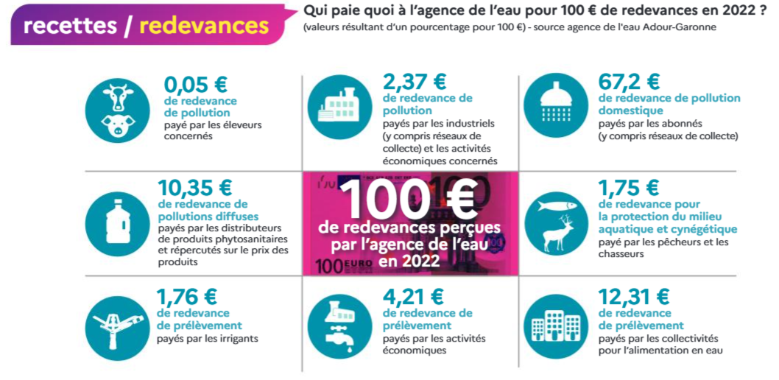
Un outil technique et financier au service de la gestion de l’eau, des milieux et de la biodiversité
Les Agences de l’eau
Les 6 agences de l’eau
=
12 Milliards d’€ de redevances sur 2019-2024
Sur le bassin Adour-Garonne,
en 2022, le montant global des redevances perçues était de 325 M€
Notes:
2 mds € redevances/an

Slide 6
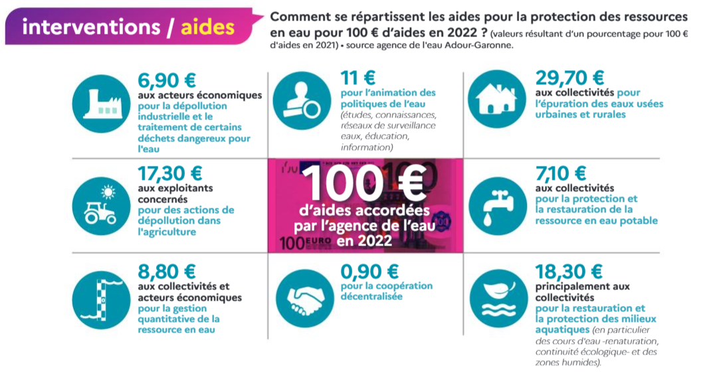
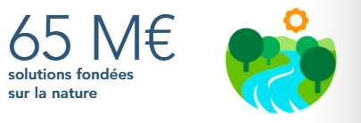
Un outil technique et financier au service de la gestion de l’eau, des milieux et de la biodiversité
Les Agences de l’eau
Plus de 400 M€/an consacrés aux SfN
par les 6 agences de l’eau
Pour le bassin Adour-Garonne, en 2022, le montant global des aides apportées aux projets des territoires était de 325 M€

Slide 7
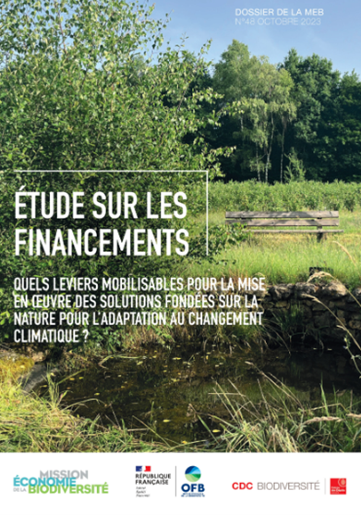
Super Quizz
Financements publics/privés : engagés ensemble pour plus de SfN dans les territoire
Objectif : le quizz a pour but la compréhension par les participants des différents leviers (publics et privés) disponibles pour la mise en œuvre des SaFN sur le territoire
Livrable : Le Quizz est élaboré grâce à la publication « étude sur les financements ». Cette publication issue d’un partenariat entre CDC Biodiversité et l’Office français de la biodiversité vise à faciliter l’identification des moyens et leviers disponibles pour les maîtres d’ouvrage en France, offrant ainsi des perspectives pour multiplier le nombre de projets sur les territoires.

Slide 8
Consignes aux participant(e)s
Participez au quiz !
Par équipe, répondez correctement et le plus vite possible aux questions posées par le maître de cérémonie. Vous avez un temps limité pour répondre à chaque question, à l’aide d’un téléphone portable. Plus vous répondez correctement et rapidement, plus vous marquez des points. L’équipe gagnante est celle ayant remporté le plus de points à la fin du quiz.
45 min
25 min
Posez vos questions !
À la fin du quiz, vous êtes invité(e)s à partager vos réactions et vos questions en vous adressant directement aux intervenant(e)s en levant la main pour demander la parole.

Slide 9
Question 1- Selon vous, quel est le principal financeur des SaFN?
Les Financeurs Publics
Les acteurs privés
Les citoyens
La réponse correcte est la réponse A.
En effet, en 2022, parmi les montants alloués aux SfN, plus de 83% provenaient de financements publics (United Nations Environment Programme, 2022). Ces données révèlent que ces actions sont aujourd’hui majoritairement portées par des politiques publiques.
Ces projets renvoient à une vision systémique et à des compétences qui sont habituellement détenues par l’État et les collectivités territoriales (aménagement du territoire, gestion des risques, …). La justification de ces financements publics est d’autant plus probante que les projets produisent des co-bénéfices qui permettront une amélioration des conditions de vie des populations.

Slide 10
Question 2- Selon vous quelle est la part imputable des sinistres climatiques entre 1984 et 2022 dans le monde?
50 milliards de dollars
70 milliards de dollars
95 milliards de dollars
La réponse correcte est la réponse C
En effet, Entre 1984 et 2022 le montant des sinistres climatiques a été évalué à plus de 95 milliards d’euros, dont 10 milliards d’euros pour la seule année 2022. Dans ce contexte, l’adaptation des territoires au changement climatique constitue un défi crucial pour la sécurité des populations humaines, et des activités socio-économiques.
Les SafN s’inscrivent comme une réponse aux enjeux d’adaptation au changement climatique. Il s’agit ici d’une mise en application du concept de transition écologique, offrant de nouvelles perspectives pour concilier le bien-être des populations et la préservation de la biodiversité.

Slide 11
Question 3- A combien de milliard est chiffré l’adaptation du territoire français par an ?
2 milliards
4 milliards
6,5 milliards
La réponse correcte est la réponse C
En juin 2022, la proposition de règlement européen de la Commission européenne sur la restauration de la Nature inscrit des objectifs chiffrés pour chacun des États. Les besoins de financement sont alors estimés à plus de 48 milliards d’euros par an jusqu’en 2030 pour atteindre les objectifs fixés en termes de restauration des milieux (Commission européenne, 2022a).
Les objectifs étant avant tout territoriaux, les besoins de financements estimés pour la France (qui sont calculés en fonction de la surface de chaque pays) s’élèvent à 6, 591 milliards par an (Commission européenne et al., 2022). Les services écosystémiques produits par les espaces naturels sont alors inscrits comme des options souhaitables, crédibles et pilotables pour répondre aux enjeux économiques et sociaux.

Slide 12
Question 4 - Parmi ces programmes lesquels participent directement ou indirectement au financement des SaFN ?
Horizon Europe
Life
FEDER
Les réponses correctes sont A, B, C
Le premier programme qui a été renouvelé pour ce nouveau cycle de financement concerne HORIZON 2020 qui devient Horizon Europe. Le programme de travail 2023-2024 proposera ainsi directement plusieurs offres de financement dédié spécifiquement aux SfN. Nous pouvons prendre l’exemple de l’appel à projet CL6-2023- BIODIV 02-1-two-stage qui dispose d’un budget de 16 000 000 € pour permettre de démontrer l’efficacité de ces solutions dans la gestion durable de la ressource en eau et de la réduction du risque d’extrême sécheresse.
Le programme LIFE qui est entièrement consacré aux thématiques environnementales et climatiques. Les projets financés peuvent être coopératifs ou ne concerner qu’un seul bénéficiaire. Ils visent directement un retour d’expérience pour développer ces options en facilitant la mise en œuvre.
Le Fonds Européen de Développement Régional (FEDER) peut ainsi largement contribuer au développement de ce type de projets
Cette liste n’est pas exhaustive …

Slide 13
Question 5- Le fond vert peut-il permettre de financer des projets de SaFN ?
Oui
Non
La réponse correcte est la réponse A
Oui le Fond Vert est structuré en trois grands axes qui contiennent plusieurs actions, l’axe « adapter les territoires au changement climatique » répond directement à l’enjeu de prévention des risques naturels qui vont s’aggraver avec le changement climatique. Au sein de cet axe, plusieurs actions sont directement orientées vers le financement de projets de SafN :
« Renaturation des villes et des villages »
Le renforcement des aides apportées par les PAPI
La pérennisation des mesures liées au recul du trait de côte

Slide 14
Question 6- Qui est le plus grand financeur de SaFN en France ?
L’Etat central
Les agences de l’eau
L’ADEME
Les Parcs Naturels Régionaux
La réponse correcte est la réponse B
Dans le cadre du XIème programme pluriannuel d’intervention, et sur les seules années 2019 et 2020, les agences de l’eau ont contribué au financement de projet de SfN à hauteur de 767 397 000 euros. Les agences de l’eau sont ainsi probablement les premiers financeurs des SFN en France. Elles ont ainsi la capacité de financer par divers mécanismes une multitude d’acteurs publics, privés et associatifs qui souhaitent mettre en œuvre des projets de SafN. La mise en place d’appels à projets ou d’appel à manifestation d’intérêt constitue ainsi un des leviers disponibles. Une des particularités des agences de l’eau est leurs capacités à accompagner les projets sur l’ensemble de leurs durées de vie. Une multitude d’actions sont ainsi éligibles à des aides pouvant atteindre jusqu’à 80% du total : études et suivis, acquisitions foncières, mises en réserve, travaux de renaturation, entretiens des milieux aquatiques et humides, animations, appuis à l’émergence de maîtres d’ouvrages, actions de communication

Slide 15
Question 7- quels produits financiers sont proposés par la banque des territoires pour les maîtres d’ouvrage souhaitant réaliser une SaFN ?
Les aqua-prêts
Prêts de relance verte
Prêts verts
Prêts bleus
Les réponses correctes sont la réponse A et B
Les aqua-prêts et les prêts relance verte. Les premiers visent notamment à financer l’ensemble des actions liées au cycle de l’eau. Plusieurs documents sont nécessaires pour soumettre le dossier, comme un plan pluriannuel d’investissement, ou la mise en place d’un plan de gestion de l’eau si le projet à des portées agricoles. La seconde offre vise directement les projets liés au maintien et à la préservation de la biodiversité. Il permet ainsi le financement des projets de SafN qui sont portés par le même type d’acteurs que ceux éligibles à l’aqua prêt mais ne sont pas soumis à des conditions d’éligibilité extra-financières. Depuis 2023, ces offres ont été regroupées en un produit tout en conservant leurs spécificités : le prêt de transformation écologique.

Slide 16
Question 8- les collectivités territoriales peuvent-elles faire appel aux différents fonds structurels d’investissements européens ?
Oui
Non
La réponse correcte est la réponse A
Les collectivités territoriales peuvent faire appel aux ressources provenant des différents fonds structurels d’investissement européen que nous avons déjà évoqués. En plus de ces différents fonds européens, les collectivités territoriales disposent de différentes dotations de l’État. Les collectivités territoriales peuvent aussi bénéficier des financements de la part des établissements publics. Enfin, les collectivités locales disposent de plusieurs outils de contractualisation spécifiques avec l’État. L’échelon de la collectivité territoriale est donc très pertinent pour la mise en œuvre de SaFN.

Slide 17
Question 9- De combien était les dépenses privées en faveur des SaFN en 2022 ?
16 milliards
26 milliards
100 milliards
La réponse correcte est la réponse A
En 2022, les dépenses privées en faveur des solutions fondées sur la nature ont été estimées à environ 26 milliards de dollars, soit environ 17% du total des financements pour ce type de solution à l’échelle mondiale. En Europe, la part des financement privés dans les SfN ne serait équivalente qu’à seulement 9% du total (Banque européenne d’investissement & Commission européenne, 2023). Le montant de ces investissements est à mettre au regard de la dépendance des activités économiques vis-à-vis de la biodiversité. En effet, on estime qu’environ 50% du produit intérieur brut mondial est directement lié aux écosystèmes et aux services qu’ils produisent

Slide 18
Question 11- quels sont les produits financiers mobilisables pour financer des SaFN ?
Prêts verts
Obligations vertes ou bleues
Prêts SaFN
Les réponses A et B
Les dispositifs de prêts verts qui se sont multipliés ces dernières années. Ils fonctionnent comme des mécanismes de prêt classique, via la souscription d’un emprunt par un acteur qui implique le remboursement de ce dernier avec paiement d’intérêt sur une temporalité définie à l’avance entre ces deux acteurs. Pour qu’il soit considéré comme vert, le prêt souscrit doit être exclusivement mobilisé pour financer des projets qui respectent les quatre principes clés des Green BondPrinciples en matière d’utilisation des fonds, de sélection et d’évaluation des projets, de gestion du produit et de reporting. Dans la même optique, les obligations vertes ou bleues constituent un autre instrument mobilisable en vue d’un projet de SafN. Il s’agit ici d’une émission de dette par un emprunteur privé ou public qui va être divisée en coupons, puis achetée sur les marchés financiers par un acteur. L’emprunteur doit par la suite rembourser le montant du coupon à échéance fixe avec un intérêt, jusqu’à l’arrivée à échéance de l’obligation.

Slide 19
Question 12- Quel est l’outil de financement des SaFN mis en œuvre par CDC Biodiversité ?
Nature 2050
Natura 2050
Nature 2025
La réponse correcte est la réponse A
Nature 2050 est un programme d’action national porté par CDC Biodiversité et le Fonds Nature 2050. Il vise à renforcer l’adaptation des territoires au changement climatique ainsi qu’à préserver et restaurer leur biodiversité par la mise en œuvre de solutions fondées sur la nature, à horizon 2050. Issu d’un engagement partenarial entre une multitude d’acteurs, ce programme repose sur la mobilisation volontaire de fonds privés pour financer des projets de SfN. Pour 5 euros de financement consentis, le programme s’engage ainsi sur la gestion de 1m² jusqu’en 2050. Entre 2016 et 2023, ce ne sont pas moins de 82 projets qui ont été financés par ce programme pour un montant total de 20 millions d’euros.

Slide 20
Question 13- Une entreprise peut-elle financer des projets de SaFN grâce à son dividende écologique ?
Oui
Non
La réponse correcte est la réponse A
Dans le prolongement de son engagement pour le climat, MAIF dédie, à partir de 2023, 10% de ses bénéfices annuels à des projets de solidarité climatique et de régénération de la biodiversité. Le Fonds MAIF pour le vivant a donc été créé et a pour vocation de porter le financement de projets et/ou actions d’intérêt général, de protection de l’environnement et de restauration de la biodiversité.Le Fonds MAIF pour le vivant a choisi le Fonds Nature 2050 comme partenaire pour lancer son appel à projets. Ensemble, le Fonds MAIF pour le vivant et le Fonds Nature 2050 lanceront chaque année entre 2023 et 2026 un appel à projets pour soutenir l’émergence et la pérennisation de projets qui mettent en œuvre des Solutions fondées sur la Nature.

Slide 21
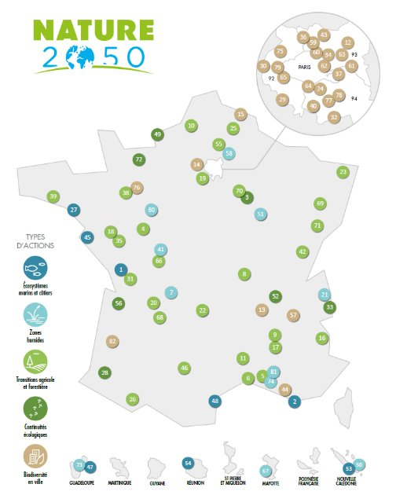
Le programme Nature 2050
Lancé en octobre 2016, le programme Nature 2050 vise à promouvoir et à financer la mise en œuvre de solutions fondées sur la nature qui contribueront à l’horizon 2050, à atteindre les objectifs suivants :
préserver et restaurer la biodiversité
atténuer les changements climatiques
adapter les territoires à ces changements

Slide 22
Merci de votre attention

